Slide 1
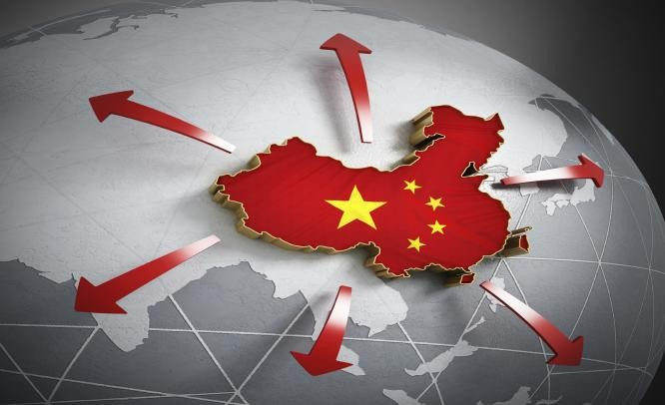
Gmail
Images
BÀI 26. KINH TẾ
TRUNG QUỐC
Your Team
Tên
Tên

Slide 2
TRUNG QUỐC
NỘI DUNG BÀI
I. Đặc điểm chung của nền kinh tế
II. các ngành kinh tế
1. Công nghiệp
2. Nông nghiệp
3. Dịch vụ

Slide 3
Gmail
Images
Trung Quốc
Trung Quốc
I. Đặc điểm chung của nền kinh tế
Hình thành: 6-8 nhóm
Đọc thông tin và dựa vào các bảng 26.1 và 26.2, hãy:
Tóm tắt tình hình phát triển kinh tế của TQ từ năm 1949 đến nay (quy mô, tốc độ tăng trưởng, chuyển dịch cơ cấu KT)
Phân tích được nguyên nhân phát triển kinh tế.
Trình bày vị thế của nền kinh tế Trung Quốc trên thế giới
Thời gian: đọc và hoàn thành PHT: 15 phút
Your Team

Slide 4
TRUNG QUỐC
I. Đặc điểm chung của nền kinh tế
PHIẾU HỌC TẬP
ĐẶC ĐIỂM CHUNG CỦA NỀN KT
* Tình hình phát triển KT (từ 1949 → nay)
* Nguyên nhân
* Vị thế
Nội dung 2
Nội dung 3
Nội dung 4

Slide 5
TRUNG QUỐC
I. Đặc điểm chung của nền kinh tế
PHIẾU HỌC TẬP
ĐẶC ĐIỂM CHUNG CỦA NỀN KT
* Tình hình phát triển KT (từ 1949 → nay) | - Năm 1949, nước CHND Trung Hoa ra đời, thực hiện nhiều chiến lược, kế hoạch phát triển (d/c) - Cuối thập niên 70: thực hiện cải cách, mở cửa = 4 hóa (kể tên. - Quy mô GDP tăng nhanh liên tục (d/c), đứng thứ 2 TG - Tốc độ tăng trưởng KT cao và ổn định (d/c) - Cơ cấu KT chuyển dịch theo hướng hiện đại (d/c)
* Nguyên nhân | - Vận hành nền KT thị trường định hướng XHCN; - Tăng cường vốn đầu tư; - Mở rộng quyền tự chủ cho các doanh nghiệp; - Đẩy mạnh nghiên cứu và ứng dụng KH-KT; - Chú trọng các ngành dịch vụ và có KH cho từng lĩnh vực;
* Vị thế | - Trở thành một trong những cường quốc KT về nhiều mặt (d/c)
Nội dung 2
Nội dung 3
Nội dung 4

Slide 6
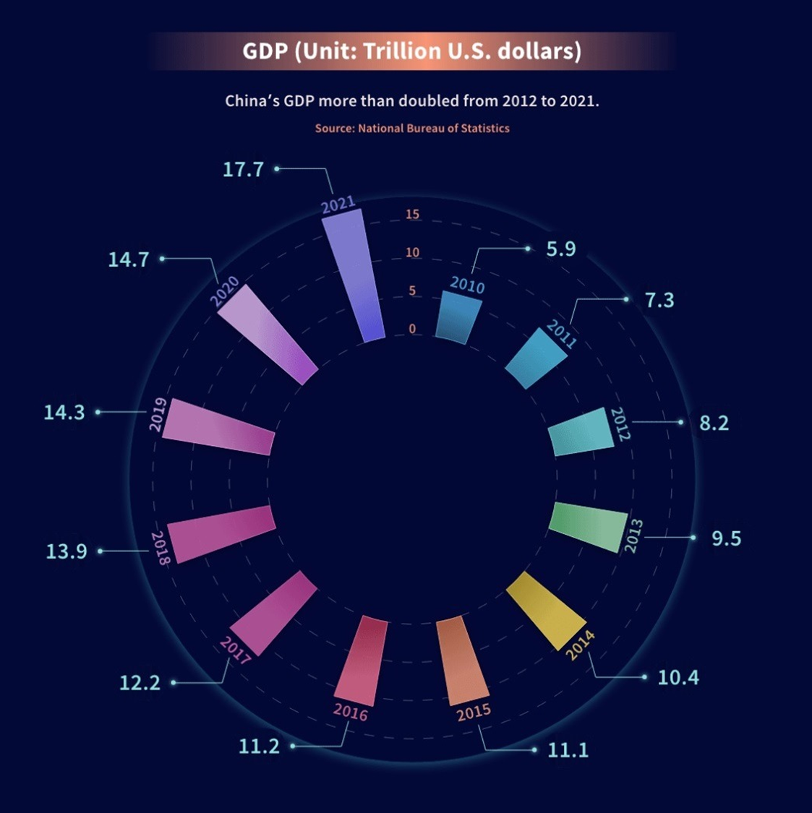
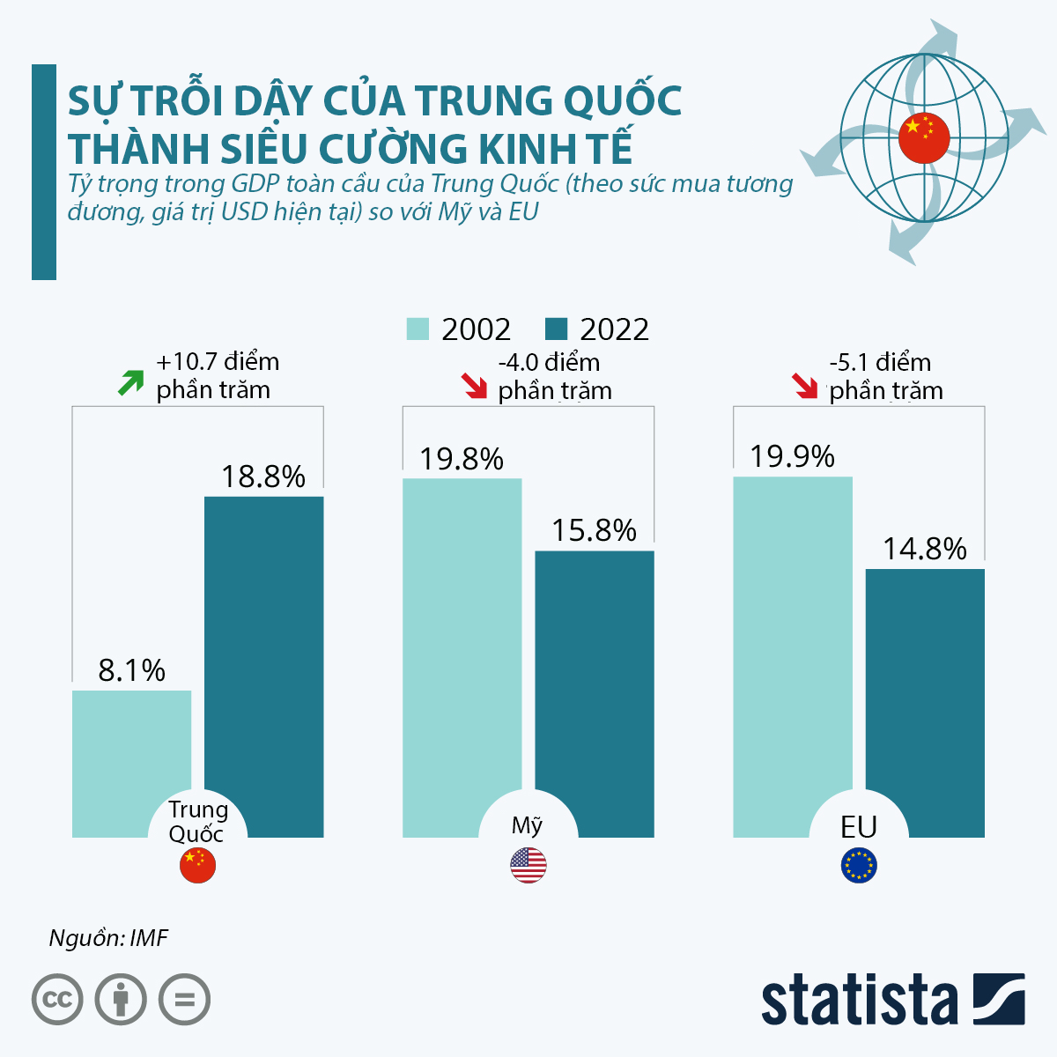
TRUNG QUỐC
I. Đặc điểm chung của nền kinh tế
Em có biết
Nội dung 2
Nội dung 3
Nội dung 4

Slide 7
TRUNG QUỐC
I. Đặc điểm chung của nền kinh tế
ĐÁNH GIÁ
Nhóm ……..
Tiêu chí | Chuẩn | N1 | N2 | N3 | N4 | N5 | N6
Hoàn thành các tiêu đề PHT | 4
Trình bày ngắn gọn, dễ hiểu | 2
Hình thức đẹp, rõ ràng | 2
Hoàn thành đúng thời gian | 2
Tổng | 10
Nội dung 2
Nội dung 3
Nội dung 4

Slide 8
Gmail
Images
Trung Quốc
Trung Quốc
II. Tìm hiểu các ngành kinh tế
Hình thành: 6 nhóm cũ chia thành 2 cụm
Cụm 1: gồm các nhóm 1-3-5
Cụm 2: gồm các nhóm 2-4-6
Thảo luận theo “kỹ thuật mảnh ghép”:
Nhóm 1,2: tìm hiểu ngành CN
Nhóm 3,4: tìm hiểu ngành NN
Nhóm 5,6: tìm hiểu ngành DV
Thời gian: 15 phút
1
3
5
2
4
6
3
1
3
1
3
2
4
2
4
2
4
1
5
5
5
6
6
6

Slide 9
TRUNG QUỐC
II. Tìm hiểu các ngành kinh tế
1. Công nghiệp
- Là ngành KT quan trọng hàng đầu, tạo nên sức mạnh của nền kinh tế TQ (GDP chiếm 37,8%)
+ Mức tăng trưởng cao (d/c)
+ Nhiều SP có sản lượng hàng đầu thế giới (d/c)
- Cơ cấu ngành: chuyển dịch theo hướng HĐH, có hàm lượng KH-KT chiếm tỉ trọng cao (d/c)
- Nhiều SP công nghệ chiếm phần lớn thị phần toàn cầu (d/c)
- Phân bố: các TTCN chính chủ yếu ở miền Đông, đặc biệt ở vùng duyên hải (d/c)
Nội dung 2
Nội dung 3
Nội dung 4

Slide 10
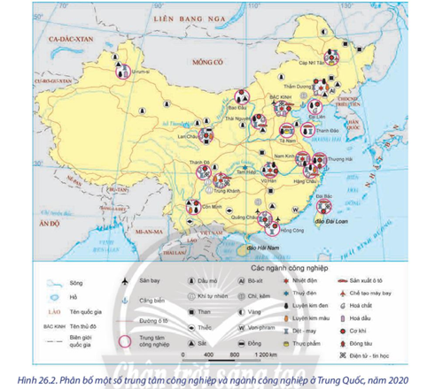
TRUNG QUỐC
II. Tìm hiểu các ngành kinh tế
Nội dung 2
Nội dung 3
Nội dung 4

Slide 11
TRUNG QUỐC
II. Tìm hiểu các ngành kinh tế
2. Nông nghiệp
- Thực hiện cải cách NN từ năm 1978, với các chính sách:
+ Giao đất, tử chủ trong sx và tiêu thụ sp;
+ Phát triển csht, đẩy mạnh kh-kt;
+ Ứng dụng công nghệ cao trong sx…
Nội dung 2
Nội dung 3
Nội dung 4

Slide 12
TRUNG QUỐC
II. Tìm hiểu các ngành kinh tế
2. Nông nghiệp
- Cơ cấu ngành:
+ Trồng trọt là ngành chủ yếu (d/c)
Cây lương thực giữ vai trò quan trọng, sản lượng đứng đầu TG (lúa gạo, lúa mì)
Phân bố chủ yếu ở các đồng bằng (d/c)
+ Chăn nuôi ngày càng được hiện đại và đóng vai trò quan trọng (d/c)
Các vật nuôi chủ yếu (d/c)
Phân bố: chủ yếu đồng bằng Hoa Bắc, Đông Bắc và phía tây
- Thủy sản: Có điều kiện thuận lợi (d/c)
- Lâm nghiệp: độ che phủ còn thấp nhưng đang nỗ lực tăng diện tích. Mục tiêu năm 2035 là 26%

Slide 13
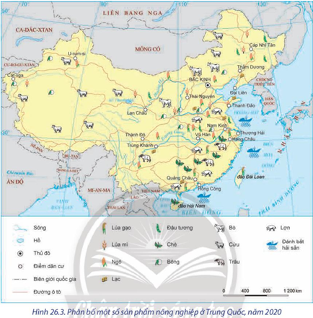
TRUNG QUỐC
II. Tìm hiểu các ngành kinh tế

Slide 14
TRUNG QUỐC
II. Tìm hiểu các ngành kinh tế
3. Dịch vụ
- Có tốc độ phát triển rất nhanh, tỉ trọng cao nhất trong GDP (d/c)
- Là cường quốc về thương mại của TG, ngoại thương có tốc độ tăng trưởng nhanh nhất (d/c).
- Hệ thống GTVT trở thành động lực quan trọng giúp phát triển KT.
+ Mạng lưới đường ô tô, đường sắt phát triển bậc nhất (d/c)
+ Ngành hàng không có vị trí cao trên TG.
+ Ngành hàng hải rất phát triển với nhiều cảng lớn (d/c)
- Hệ thống thông tin, viễn thông phát triển nhờ trình độ KH-CN không ngừng nâng cao, đi đầu công nghệ 5G và mạng lưới sử dụng lớn nhất TG
- Du lịch trở thành ngành KT mũi nhọn, tài nguyên DL đa dạng.
Nội dung 2
Nội dung 3
Nội dung 4

Slide 15
Chủ đề nội dung

